Slide 1


SUPERVISOR. FELIX ZAVALA TIMANA.
Reporte de Guardia
22 y 23 de Agosto 2026
Talleres supervisados
Compresión · Generación · Movimiento de suelos / Remoción · Gasfitería, ductos y tanques · Energía / Montaje / Flota / Mecánica / Instrumentación
oigperu.com

Slide 2

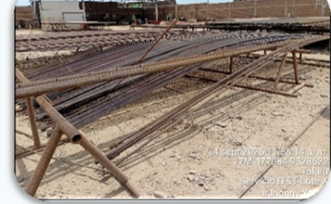
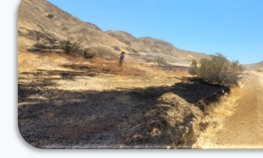
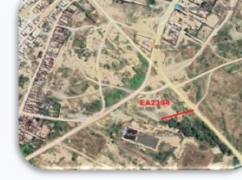
Seguridad y Medio Ambiente.
Alerta de Seguridad
Incidente Ambiental
Sustracción
Incidente – Caída de varillas
Incendio
C5 J26 F12 (44x42)
04/09/2026, Patio Base IMI del PERÚ, 11:45hr.
05/09/2026 - 11:43 am
04/09/2026 - 09:00pm
¿Qué pasó?
Mientras la unidad vehicular TFH-874 realizaba una maniobra de retroceso con giro de carreta para posicionarse en el lugar destinado a la descarga de varillas, la llanta delantera rozó el extremo de un caballete ubicado en las inmediaciones, provocando la caída de las varillas que se encontraban sobre este hacia el suelo.
A 80 metros del pozo EA805 OR12.
Fuego en maleza a 80 metros del pozo EA805 de la batería OR12, de sur a norte lado izquierdo de la carretera panamericana altura del km 127.
Extinguido y controlado a las 13:30 horas aproximadamente.
Factor externo (ajeno a la operación; sin relación con tendido eléctrico o cables del lote).
SUSTRACCIÓN CABLE AUTOPORTANTE DE COBRE/1/2 vano2
POZOS AFECTADOS: EA2394, EA8772, EA8223, EA8469, EA8769, EA8704, EA330, EA8841, EA8216, EA8496, EA1544 (11 pozos) de TA25.
Reporte de Guardia | Agosto 2026
02

Slide 3
ESTADO GENERAL
Resumen ejecutivo
RECIBIDOS
PENDIENTES
PRODUCCIÓN
PROD. PERDIDA
EJECUTADOS
72
52
20
Sábado
Bls
Mpc
Domingo
Bls
Mpc
Imputado:
Recuperado:
POR TIPO (49 EJEC.)
Actividades relevantes:
Preventivo
06 (11.53%)
Corr. No Prog.
41 (78.84%)
Soporte
05 (9.62%)
Sustracción
00 (0.00%)
POR TALLER (52 EJEC.)
TALLER DE SERVICIO
CANT.
Instrumentación
7
Energía
6
Pendientes (relevantes):
Montaje
14
Mecánica
3
Gasfitería
11
Otros
11

Slide 4
Muchas Gracias
oigperu.com

